Slide 1
Spring框架实战
第一章 - 入门
Notes:
【进入页面】

Slide 2
什么是 Spring
Spring是一个非常活跃的开源框架
由Rod Johnson开发
帮助分离项目组件之间的依赖关系
它的主要目地是简化企业开发

Slide 3
核心概念
IoC
Inversion of Control
控制反转
DI
Dependency Injection
依赖注入
AOP
Aspect Oriented Programming
面向切面编程

Slide 4
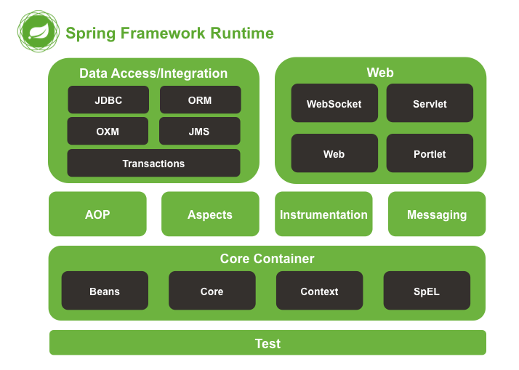
Spring 的组成

Slide 5
总结
入门程序
注解
xml
Spring简介
IOC和DI
Spring的基本模块
使用Log4j

